Slide 1
CURSO TÉCNICO
Integración continua con Hardware in the loop
De los conceptos a la implementación
Pruebas · TDD · CI/CD · Firma de binarios · pytest · Labgrid · GitHub
INGENIERÍA DE SOFTWARE · FIRMWARE
Notes:
Bienvenida. Presentar el objetivo del curso: entender primero los conceptos de calidad y prueba en firmware, y solo después ver cómo se implementan con herramientas concretas (pytest, Labgrid, GitHub Actions). Enfatizar que el orden es deliberado: conceptos → ciclo integrado → herramientas.

Slide 2
Agenda
01
02
03
Fundamentos
Niveles de prueba
Diseño y trazabilidad
Por qué probar · TDD
Unitarias → Aceptación + Mocks
Casos de prueba · Requisitos
04
05
06
Entrega continua
Ciclo de desarrollo
Implementación
CI · CD · Firma de binarios
Cómo se conecta todo
pytest · Labgrid · GitHub
INGENIERÍA DE SOFTWARE · FIRMWARE
Notes:
Explicar el mapa: primero el porqué y los principios; luego los niveles de prueba de menor a mayor alcance; después diseño y requisitos; luego los conceptos de entrega continua; un ciclo que lo integra todo; y al final las herramientas. Pedir al auditorio que reserve las preguntas de 'cómo se hace en la práctica' para la parte de implementación.

Slide 3
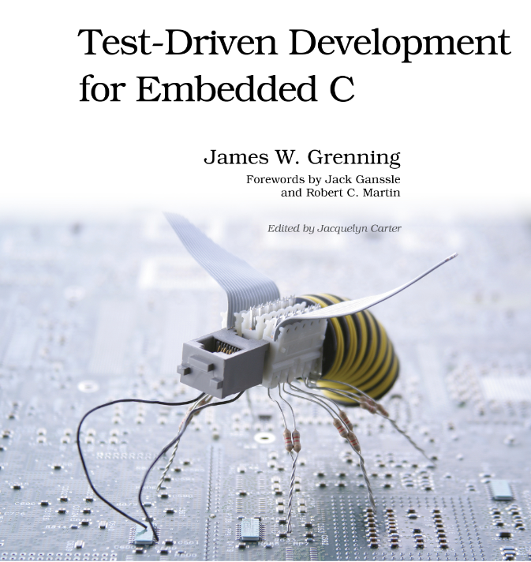
PARTE 1
Fundamentos
Por qué probar · Probar barato y frecuente · TDD
Notes:
Transición a la Parte 1. Mensaje clave: antes de hablar de herramientas o de niveles de prueba, hay que internalizar por qué vale la pena probar y por qué el costo de cada prueba importa.

Slide 4
01 · FUNDAMENTOS
01 · FUNDAMENTOS
Por qué probar
El defecto más barato es el que se encuentra antes de llegar al hardware.
01
02
03
04
En el escritorio
En CI
En el banco HIL
En campo
Segundos. Un assert falla en la máquina del desarrollador.
Minutos. El pipeline rechaza el cambio antes del merge.
Horas. Requiere hardware, reserva y setup.
Días o semanas. Recall, soporte, reputación.
INGENIERÍA DE SOFTWARE · FIRMWARE
Notes:
Usar la curva de costo del defecto. Preguntar: ¿cuánto cuesta un bug de protocol stack descubierto en un cliente vs. en un test unitario? En firmware el hardware y el tiempo de flash amplifican el costo. La conclusión no es 'probar más', sino 'encontrar antes'.

Slide 5
01 · FUNDAMENTOS
Probar barato y frecuente
Aceptación / Sistema
Pocas · lentas · caras · alta confianza de negocio
Integración
Algunas · moderadas · interfaces y buses
Unitarias
Muchas · rápidas · baratas · feedback en segundos
INGENIERÍA DE SOFTWARE · FIRMWARE
Notes:
Presentar la pirámide de pruebas invertida visualmente (base ancha = unitarias). Mensaje: si la mayoría del feedback viene de HIL, el ciclo es lento y caro. Invertir en unitarias e integración barata permite correr el suite completo en cada commit. Regla práctica: si un test tarda más de unos segundos, preguntarse si puede bajar de nivel o mockearse.

Slide 6
02 · FUNDAMENTOS
Test-Driven Development (TDD)
Escribir el test antes que el código de producción.
01
02
03
RED
GREEN
REFACTOR
Escribir un test que falla. Define el comportamiento deseado.
Escribir el mínimo código para que el test pase.
Mejorar diseño sin cambiar comportamiento. Los tests protegen.
INGENIERÍA DE SOFTWARE · FIRMWARE
Notes:
TDD no es 'escribir todos los tests primero'. Es un ciclo de segundos/minutos. En firmware: aplicable a lógica pura (parsers, state machines, CRC, protocolos). Más difícil en código muy acoplado al HW: ahí entran los mocks. Beneficio clave: el diseño emerge orientado a la testabilidad. Advertir que TDD no reemplaza pruebas de sistema ni de aceptación.

Slide 7
PARTE 2
Niveles de prueba
Unitarias · Mocks · Integración · Sistema · Aceptación
Notes:
Transición. Ahora bajamos de los principios a los niveles concretos de prueba, de menor a mayor alcance.

Slide 8
03 · NIVELES DE PRUEBA
Pruebas unitarias
Verifican una unidad de código de forma aislada, rápida y determinista.
Funcionales
De frontera
La unidad hace lo que debe con entradas válidas.
Valores límite: 0, max, off-by-one, buffers.
De error
De estado
Entradas inválidas, null, overflow, timeouts.
Transiciones de una máquina de estados.
INGENIERÍA DE SOFTWARE · FIRMWARE
Notes:
Definir 'unidad' en firmware: una función, un módulo, una state machine. Debe poder ejecutarse sin flashear ni conectar HW. Si depende de registros de HW, se mockean (siguiente tema). Insistir: unitarias no demuestran que el producto funciona; demuestran que cada pieza hace lo suyo.

Slide 9
04 · NIVELES DE PRUEBA
Mocks, stubs y fakes
Dobles de prueba para aislar la unidad de sus dependencias.
Stub
Mock
Fake
Spy
Devuelve datos preparados. No valida cómo se llamó.
Verifica interacciones: cuántas veces, con qué argumentos.
Implementación simplificada pero real (p. ej. FS en memoria).
Envuelve el real y registra llamadas sin cambiar el comportamiento.
INGENIERÍA DE SOFTWARE · FIRMWARE
Notes:
En firmware los mocks son críticos: UART, SPI, timers, GPIO, radio. Sin ellos, casi nada es unit-testeable. Advertir: un mock excesivo puede hacer que el test pase y el sistema falle (el mock no es el HW). Por eso la pirámide necesita también integración y sistema. Mencionar CMock/Unity en C y monkeypatch/unittest.mock en Python.

Slide 10
05 · NIVELES DE PRUEBA
Pruebas de integración
Verifican que varios módulos colaboran correctamente en sus interfaces.
Módulo ↔ Módulo
API interna, colas, callbacks entre capas de software.
Driver ↔ Bus
SPI, I2C, UART: transacciones, timeouts, errores de bus.
Stack ↔ Radio
Protocolo sobre interfaz RF (puede ser mock o real).
App ↔ Persistencia
Flash, NVS, filesystem: escritura y lectura coherente.
INGENIERÍA DE SOFTWARE · FIRMWARE
Notes:
La integración está entre unitarias y sistema. No prueba el producto completo; prueba contratos entre piezas. En firmware suele ser el primer nivel donde aparece hardware real o emulado (QEMU). Estrategia: integrar de adentro hacia afuera (bottom-up) o con drivers mockeados primero.

Slide 11
06 · NIVELES DE PRUEBA
Pruebas de sistema
El producto completo, en un entorno controlado (SIL o HIL).
SIL
HIL
Software-in-the-Loop
Hardware-in-the-Loop
Firmware en emulador (QEMU, etc.). Topologías virtuales. Rápido, paralelo, sin HW físico. Ideal para regresión funcional.
Firmware en DUT real. Banco de pruebas, switches, instrumentos. Máxima fidelidad. Más lento y con recursos limitados.
INGENIERÍA DE SOFTWARE · FIRMWARE
Notes:
SIL y HIL no compiten: se complementan. SIL para corridas frecuentes y cobertura amplia; HIL para validar lo que solo el hardware real puede demostrar (RF, timing, consumo, periféricos). En el ciclo ideal, casi todo se prueba en SIL y un subconjunto crítico en HIL.

Slide 12
07 · NIVELES DE PRUEBA
Pruebas de aceptación
¿El sistema cumple lo que el stakeholder acordó?
Criterios de aceptación
UAT
Condiciones observables y verificables escritas junto al requisito.
User Acceptance Testing: validación por el usuario o representante.
Definition of Done
Formato Gherkin
Lista explícita: tests en verde, docs, firma, trazabilidad.
Dado / Cuando / Entonces — lenguaje compartido negocio–técnico.
INGENIERÍA DE SOFTWARE · FIRMWARE
Notes:
La aceptación cierra el círculo con el requisito. No es 'el QA aprueba'; es 'se demostró el criterio acordado'. En firmware industrial o regulado, la aceptación suele exigir evidencia trazable (matriz req→test). Gherkin ayuda a escribir escenarios legibles que luego se automatizan.

Slide 13
PARTE 3
Diseño y trazabilidad
Cómo diseñar casos · Cómo vincularlos a requisitos
Notes:
Transición a técnicas de diseño de casos y a la trazabilidad formal.

Slide 14
08 · DISEÑO
Diseño de casos de prueba
Partición de equivalencia
Valores límite
Tablas de decisión
Grupos de entradas que deberían comportarse igual. Un caso por clase.
Fronteras: 0, 1, max-1, max, max+1. Donde más fallan los bugs.
Combinaciones de condiciones → acción esperada.
Transición de estados
Casos negativos
Pairwise
Cubrir estados y transiciones válidas e inválidas.
Qué pasa cuando algo sale mal: error, timeout, corrupción.
Cobertura de combinaciones de parámetros sin explotar el espacio.
INGENIERÍA DE SOFTWARE · FIRMWARE
Notes:
No hace falta aplicar todas las técnicas a todo. Elegir según el riesgo: parsers → límites y negativos; state machines → transiciones; configuración → pairwise. El objetivo es cobertura de riesgo, no número de casos.

Slide 15
09 · TRAZABILIDAD
Requisitos y trazabilidad
Cada requisito debe poder demostrarse. Cada prueba debe apuntar a un requisito.
01
02
03
04
Prueba
Demostración
Inspección
Análisis
Ejecución automatizada o manual con resultado observable.
Observación del sistema en operación ante un escenario.
Revisión de código, diseño o documentación.
Cálculo, modelo, simulación o razonamiento formal.
INGENIERÍA DE SOFTWARE · FIRMWARE
Notes:
Referencia a ISO/IEC/IEEE 29148 para requisitos. La matriz de trazabilidad no es burocracia: es la respuesta a '¿cómo sabemos que cumplimos?'. En la práctica: IDs de requisito en markers de pytest, y un informe que cruce req ↔ test ↔ resultado.

Slide 16
PARTE 4
Entrega continua
CI · CD · Firma de binarios
Notes:
Pasamos de 'cómo probar' a 'cómo integrar y liberar de forma segura y repetible'.

Slide 17
10 · ENTREGA CONTINUA
Integración continua (CI)
Cada cambio se integra y se valida automáticamente antes de fusionarse.
01
02
03
04
05
Build
Unit
SIL
Static
Report
Compila en el entorno de referencia.
Suite unitaria completa en segundos.
Pruebas de sistema virtuales.
Lint, format, análisis estático.
Resultados visibles en el PR.
HIL suele ser un gate opcional o nocturno: más caro, menos frecuente.
INGENIERÍA DE SOFTWARE · FIRMWARE
Notes:
CI no es 'tener un servidor que compila'. Es la política: nada se mergea si el pipeline falla. En firmware, el feedback debe ser de minutos, no de horas; por eso HIL no suele ser gate de cada PR. Control de concurrencia si hay HW compartido.

Slide 18
11 · ENTREGA CONTINUA
Despliegue continuo (CD)
El artefacto validado avanza por entornos hasta la liberación controlada.
01
02
03
04
Build
Sign
Promote
Release
Binario reproducible + metadatos (versión, commit, fecha).
Firma criptográfica del artefacto.
Dev → Staging → Prod según gates.
Publicación controlada (canal, gradual, rollback).
INGENIERÍA DE SOFTWARE · FIRMWARE
Notes:
En firmware, 'desplegar' no es subir a un servidor: es generar un binario confiable, firmarlo y distribuirlo (fábrica, OTA, laboratorio). CD implica que el camino desde el commit hasta el artefacto liberable es automático y auditable. Rollback = poder volver a una versión firmada anterior.

Slide 19
12 · ENTREGA CONTINUA
Firma de binarios
Garantizar integridad y origen del firmware que corre en el dispositivo.
Cadena de confianza
Integridad
Clave raíz → claves de firma → binario. El bootloader verifica antes de ejecutar.
Si el binario se altera, la firma no coincide. Se rechaza el arranque o el update.
Origen
En el pipeline
Solo quien posee la clave privada puede producir artefactos aceptados.
Firmar en CI tras gates verdes. Nunca firmar binarios no verificados.
INGENIERÍA DE SOFTWARE · FIRMWARE
Notes:
La firma no es un detalle de seguridad opcional: es parte del Definition of Done del artefacto. En pruebas HIL, un paso puede ser 'verificar que el binario a flashear tiene firma válida'. Separar claves de desarrollo y de producción. Rotación y custodia de claves merecen proceso propio.

Slide 20
PUENTE
Ciclo de desarrollo
Cómo se conectan todos los conceptos en un flujo simple
Notes:
Esta sección integra todo lo anterior en un único ciclo repetible. Es el momento de 'ver el bosque' antes de entrar en herramientas.

Slide 21
13 · CICLO INTEGRADO
Ciclo de desarrollo simple
1
2
3
4
Requisito
TDD
Mocks
Integración
Criterio de aceptación claro
Test unitario primero
Aislar HW y dependencias
Interfaces entre módulos
5
6
7
8
Sistema
Aceptación
CI
Firma + CD
SIL frecuente · HIL selectivo
Demostrar el criterio
Gates en cada cambio
Artefacto confiable
INGENIERÍA DE SOFTWARE · FIRMWARE
Notes:
Recorrer el ciclo en voz alta como una historia: 'Tenemos un requisito con criterio de aceptación. Escribimos el test unitario (RED), implementamos con mocks (GREEN), refactorizamos. Integramos módulos. Corremos SIL. Si aplica, HIL. Demostramos aceptación. CI valida el PR. Se firma el binario y se promueve.' Enfatizar que el ciclo es corto y se repite muchas veces al día en los niveles bajos.

Slide 22
13 · CICLO INTEGRADO
El feedback debe ser rápido
Segundos
Unitarias + mocks
en cada guardado / commit local
Minutos
CI: build + unit + SIL
en cada push / PR
Horas
HIL + aceptación formal
antes de release
INGENIERÍA DE SOFTWARE · FIRMWARE
Notes:
Anclar el mensaje central del curso: la frecuencia de las pruebas está limitada por su costo. Por eso invertimos en unitarias baratas y SIL. HIL es valioso pero no puede ser el único filtro. Preguntar al grupo: ¿cuánto tarda hoy su feedback más rápido?

Slide 23
PARTE 5
¿Y esto cómo se implementa?
pytest · Labgrid · GitHub Actions · Ejemplos
Notes:
Ahora sí: herramientas. Cada concepto de las partes anteriores tiene un eco práctico aquí.

Slide 24
14 · IMPLEMENTACIÓN
Unity — pruebas unitarias en C
Framework ligero de ThrowTheSwitch para unit testing en C/C++ embebido.
TEST() / RUN_TEST
TEST_ASSERT_*
setUp / tearDown
Define y ejecuta casos. Reporte claro de fallos con línea y mensaje.
Familia de aserciones: equal, null, bits, strings, rangos.
Fixtures por test: inicializar y limpiar estado entre casos.
CMock
Host o target
CI friendly
Genera mocks automáticamente a partir de headers (.h).
Corre en PC (rápido) o en el micro (más fiel, más lento).
Sale con código de error; se integra fácil en make/CMake/GitHub Actions.
INGENIERÍA DE SOFTWARE · FIRMWARE
Notes:
Unity es el estándar de facto para unitarias en C embebido. Junto con CMock permite TDD sobre módulos que hablan con drivers. Preferir correr en host (GCC nativo) para feedback en segundos; en target solo cuando haga falta.

Slide 25
14 · IMPLEMENTACIÓN
Unity — ejemplo unitario simple
test_crc8.c · sin hardware
#include "unity.h"
#include "crc8.h"
void setUp(void) {}
void tearDown(void) {}
void test_crc8_empty_buffer(void) {
TEST_ASSERT_EQUAL_HEX8(0x00, crc8(NULL, 0));
}
void test_crc8_known_vector(void) {
uint8_t data[] = { 0x01, 0x02, 0x03 };
TEST_ASSERT_EQUAL_HEX8(0x48, crc8(data, 3));
}
int main(void) {
UNITY_BEGIN();
RUN_TEST(test_crc8_empty_buffer);
RUN_TEST(test_crc8_known_vector);
return UNITY_END();
}
INGENIERÍA DE SOFTWARE · FIRMWARE
Notes:
Ejemplo mínimo TDD-friendly: se escribe el test primero (RED), luego crc8 hasta GREEN. Corre en el host en milisegundos. TEST_ASSERT_EQUAL_HEX8 es idiomático para valores de protocolo/CRC.

Slide 26
14 · IMPLEMENTACIÓN
Unity + CMock — ejemplo con mock
test_radio_tx.c · mock de uart_write
#include "unity.h"
#include "mock_uart.h" /* generado por CMock desde uart.h */
#include "radio_tx.h"
void test_radio_tx_sends_frame_over_uart(void) {
uint8_t frame[] = { 0xAA, 0x01, 0x02 };
/* Expectativa del mock: se llamará uart_write 1 vez */
uart_write_ExpectAndReturn(frame, 3, 0); /* retorna OK */
TEST_ASSERT_EQUAL(0, radio_tx_send(frame, 3));
}
void test_radio_tx_propagates_uart_error(void) {
uint8_t frame[] = { 0xAA };
uart_write_ExpectAndReturn(frame, 1, -1); /* error */
TEST_ASSERT_EQUAL(-1, radio_tx_send(frame, 1));
}
INGENIERÍA DE SOFTWARE · FIRMWARE
Notes:
radio_tx es el módulo que se prueba. Para enviar un frame llama a uart_write(), que normalmente toca registros del micro. En un test en el PC eso no se puede ejecutar. CMock lee el header uart.h y genera mock_uart.h y mock_uart.c, con una versión falsa de cada función de ese header. El test incluye mock_uart.h en lugar del UART real, y radio_tx llama al falso sin saberlo.
CMock genera mock_uart.h/c desde uart.h. ExpectAndReturn define la interacción esperada: si radio_tx_send no llama a uart_write como se espera, el test falla. Así se prueba la lógica de radio_tx sin UART real ni HW. Advertir: el mock no sustituye una prueba de integración del driver real.

Slide 27
14 · IMPLEMENTACIÓN
pytest
Framework de pruebas para Python: simple, extensible, estándar de facto.
assert
Fixtures
Parametrize
Aserciones nativas de Python con introspección rica.
Setup/teardown reutilizable. Scopes: function → session.
Un test, muchas entradas. Ideal para límites y equivalencia.
Markers
Plugins
Colección
Etiquetas: slow, hil, req-042. Selección flexible.
coverage, xdist, timeout, html reports, etc.
Descubre test_*.py automáticamente.
INGENIERÍA DE SOFTWARE · FIRMWARE
Notes:
pytest es el vehículo de las pruebas unitarias, de integración y también de las orquestadas con Labgrid. No es solo para Python puro: se usa como runner de tests que hablan con DUT vía drivers. Mencionar que el código de producción del firmware puede ser C/C++; los tests de sistema/aceptación suelen vivir en Python.

Slide 28
15 · IMPLEMENTACIÓN
Labgrid
Framework de orquestación de pruebas de hardware embebido.
Target
Driver
Strategy
El dispositivo bajo prueba y sus recursos (serial, power, relay).
API de alto nivel: consola, boot, shell, strategy.
Ciclo de vida: off → boot → shell → (test) → cleanup.
Reserva
Exporter
pytest plugin
Places y locks: un DUT no se comparte a ciegas.
Expone HW remoto al entorno de prueba.
Fixtures automáticas: target, shell, strategy.
INGENIERÍA DE SOFTWARE · FIRMWARE
Notes:
Labgrid responde a: ¿cómo automatizo el acceso al hardware de forma reproducible y segura? Encaja en HIL y en parte de integración. El test se escribe en pytest; Labgrid aporta el target y garantiza setup/teardown (flashear, boot, liberar). Enfatizar el teardown: el DUT debe quedar en estado conocido siempre.

Slide 29
16 · IMPLEMENTACIÓN
GitHub y CI/CD
La plataforma donde vive el código y se ejecutan los pipelines.
Actions
Runners
Artifacts
Workflows YAML: on push/PR, jobs, steps, matrix.
Hosteados o self-hosted (necesarios para HW/HIL).
Guardar binarios, logs, reportes entre jobs.
Environments
Secrets
Checks en PR
Gates de aprobación manual (p. ej. antes de HIL o release).
Claves de firma, tokens, credenciales — nunca en el repo.
Status checks obligatorios antes del merge.
INGENIERÍA DE SOFTWARE · FIRMWARE
Notes:
Mapear conceptos: CI = Actions + checks; CD = artifacts + environments + release; Firma = secret con clave + step de sign. Self-hosted runners para bancos HIL. Concurrencia y labels para no pisar DUTs. No hace falta nombrar otros CI; el patrón es el mismo en GitLab, Jenkins, etc.

Slide 30
17 · EJEMPLOS
Ejemplo: prueba unitaria (pytest)
test_crc.py · sin hardware
import pytest
from firmware_utils import crc8
@pytest.mark.parametrize("data, expected", [
(b"", 0x00),
(b"\x00", 0x00),
(b"\x01\x02\x03", 0x48), # valor de referencia
])
def test_crc8(data, expected):
assert crc8(data) == expected
def test_crc8_rejects_none():
with pytest.raises(TypeError):
crc8(None)
INGENIERÍA DE SOFTWARE · FIRMWARE
Notes:
Ejemplo mínimo de unitaria: sin DUT, corre en milisegundos. Parametrize cubre equivalencia y un caso de borde. pytest.raises cubre el caso negativo. Relacionar con TDD: este test se escribe primero; crc8 se implementa después hasta poner GREEN.

Slide 31
17 · EJEMPLOS
Ejemplo: mock de dependencia (pytest)
test_radio_client.py · monkeypatch
import pytest
from client import RadioClient
@pytest.fixture
def client(monkeypatch):
def fake_transfer(self, frame):
return {"ack": True, "rssi": -55}
#reemplaza la función transfer por una que devuelve siempre el mismo resultado.
monkeypatch.setattr(RadioClient, "transfer", fake_transfer)
return RadioClient()
def test_send_receives_ack(client):
result = client.transfer(b"
INGENIERÍA DE SOFTWARE · FIRMWARE
Notes:
El mock evita la radio real. El test valida la lógica del cliente, no el aire. Advertir: si fake_transfer siempre devuelve ack, no detectamos fallos del protocolo real — por eso existen integración y sistema.

Slide 32
17 · EJEMPLOS
Ejemplo: sistema con Labgrid
test_boot_shell.py · Labgrid + pytest
import pytest
@pytest.mark.labgrid
def test_device_reaches_shell(strategy, shell):
"""Strategy: power → boot → shell. Teardown restaura estado."""
strategy.transition("shell")
output = shell.run_check("uname -a")
assert "Linux" in output[0]
@pytest.mark.labgrid
@pytest.mark.req("REQ-BOOT-01")
def test_version_matches_build(shell, build_version):
got = shell.run_check("cat /etc/version")[0].strip()
assert got == build_version
INGENIERÍA DE SOFTWARE · FIRMWARE
Notes:
Aquí aparece Labgrid: fixtures strategy y shell. El marker labgrid permite excluir estos tests del job de unitarias puras. El marker req vincula a la matriz de trazabilidad. En CI, este test corre en un runner con acceso al exporter/HW o en un job HIL con aprobación manual.

Slide 33
17 · EJEMPLOS
Ejemplo: aceptación + gate de CI
Escenario de aceptación
.github/workflows/ci.yml (idea)
# REQ-NET-12
# Dado un DUT en fábrica
# Cuando asocia a la red de test
# Entonces responde ping < 100 ms
@pytest.mark.labgrid
@pytest.mark.req("REQ-NET-12")
def test_assoc_and_ping(strategy, shell):
strategy.transition("shell")
shell.run_check("wifi join test-net")
out = shell.run_check(
"ping -c 3 192.0.2.1")
assert "3 received" in "".join(out)
on: [push, pull_request]
jobs:
unit:
runs-on: ubuntu-latest
steps:
- uses: actions/checkout@v4
- run: pytest -m "not labgrid"
sil:
needs: unit
runs-on: ubuntu-latest
steps:
- run: pytest -m sil
# hil: environment + approval
# sign: solo en tags / main
INGENIERÍA DE SOFTWARE · FIRMWARE
Notes:
Unir aceptación (criterio legible + marker req) con CI (unit rápido siempre; SIL después; HIL con environment y aprobación). El orador puede decir: 'esto es el ciclo de la filmina 13, implementado'.

Slide 34
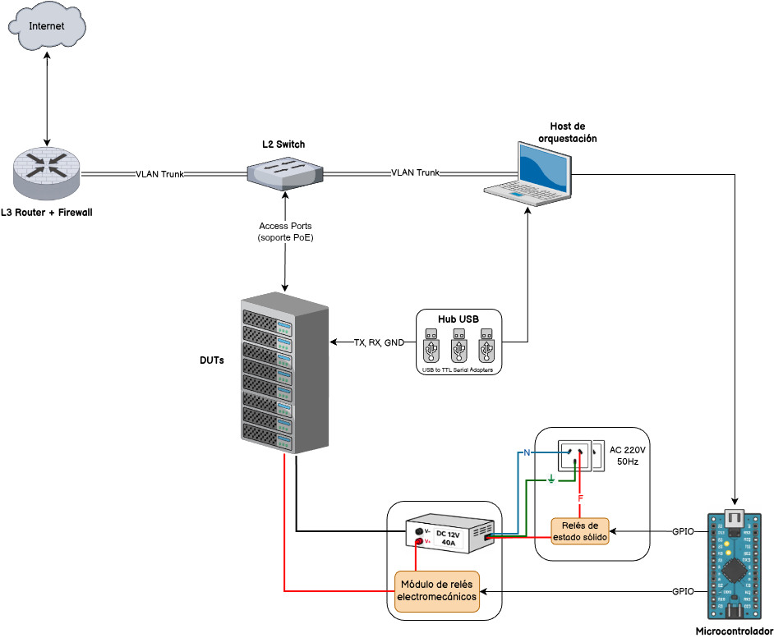

Slide 35
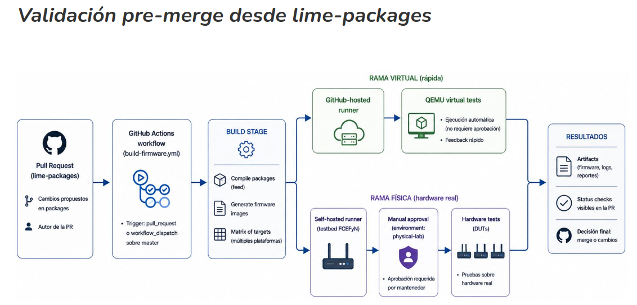
https://fcefyn-testbed.github.io/fcefyn_testbed_utils/

Slide 36
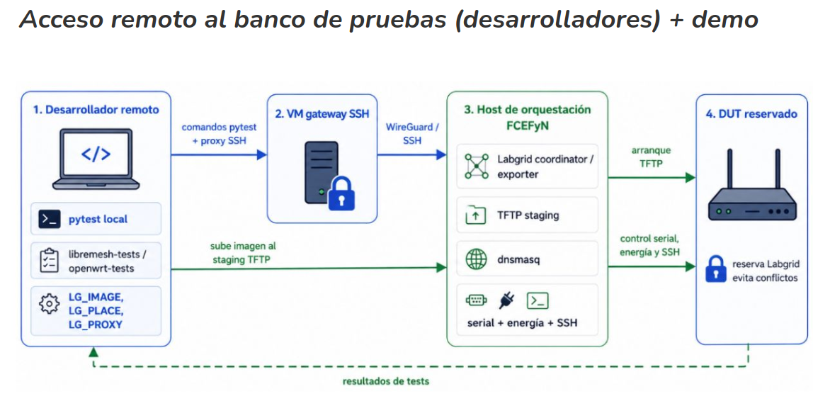

Slide 37
CIERRE
No olvidar
Probar barato permite probar frecuente
TDD orienta el diseño
Cada nivel tiene un rol
La pirámide no es dogma: es economía de feedback.
El test primero fuerza interfaces testeables y mocks conscientes.
Unitarias no reemplazan sistema; HIL no reemplaza unitarias.
Trazabilidad cierra el círculo
CI/CD + firma son el camino del artefacto
Las herramientas siguen al concepto
Requisito → caso → evidencia. Especialmente en firmware regulado.
Del commit al binario confiable, sin pasos manuales opacos.
pytest, Labgrid y GitHub materializan lo que ya definimos.
INGENIERÍA DE SOFTWARE · FIRMWARE
Notes:
Cierre: repasar las seis ideas. Abrir a preguntas. Ofrecer profundizar en cualquier bloque (por ejemplo un taller solo de Labgrid o solo de diseño de casos).

Slide 38
Gracias
Ingeniería de Software para Firmware
Conceptos → Ciclo → Implementación
Notes:
Agradecer. Indicar dónde está el material (repo, PDF, esta presentación). Invitación a experimentar: un test unitario nuevo esta semana vale más que una discusión larga.

